Slide 1

Listas Lineares
Prof. Msc Denival A. dos Santos
Notes:
1

Slide 2
Tipos de dados
Tipos de Dados são diferenciados pelos valores que podem assumir e pelo conjunto de operações que podemos efetuar com eles.
Em linguagens de programação o Tipo de Dados de uma variável define o conjunto de valores que esta variável pode assumir.
Os tipos de dados são divididos em:
Tipos Primitivos de Dados - são os tipos básicos, a partir dos quais podemos definir os demais tipos e estruturas de dados. Estes tipos de dados são os mais freqüentes nas linguagens de programação e tem um conjunto de valores e operações restrito. São considerados tipos primitivos: inteiro, real, lógico, caractere e ponteiro.
Tipos Estruturados de Dados - são construídos a partir dos tipos primitivos. Estes tipos são previstos por muitas linguagens de programação e devem ser definidos pelo programador. Exemplos de tipos estruturados: array e registro (ou estrutura), classes (os objetos criados dela).

Slide 3
Tipos Abstratos de Dados
O conceito de tipo de dados pode ser visto de uma outra perspectiva: levando em conta, não o que um computador pode fazer, mas o que os usuários desejam fazer.
Este conceito de Tipo de Dados independente do hardware é chamado de Tipo Abstrato de Dados - TAD.
Um Tipo Abstrato de Dados é composto por um modelo matemático acompanhado de um conjunto de operações definidas sobre este modelo.

Slide 4
Estruturas de dados
Para representar o modelo matemático do TAD, em uma linguagem de programação, emprega-se uma Estrutura de Dados.
Uma estrutura de dados armazena dados na memória do computador a fim de permitir o acesso eficiente dos mesmos.
As Estruturas de dados diferem umas das outras pela disposição ou manipulação de seus dados. A disposição dos dados em uma estrutura obedece a condições preestabelecidas e caracteriza a estrutura.
A escolha correta da estrutura adequada a cada caso depende diretamente do conhecimento de algoritmos para manipular a estrutura de maneira eficiente.
A escolha de uma estrutura de dados apropriada pode tornar um problema complicado em um de solução bastante trivial.
As estruturas de dados clássicas são: Lista, Fila, Pilha, Árvore.

Slide 5
Listas Lineares
Uma das formas mais comumente usadas para se manter dados agrupados é a lista.
Ao desenvolver uma implementação para listas lineares devemos levar em conta como podemos armazená-la no computador. Opções:
SEQUENCIAL: A forma mais natural de armazenar uma lista linear consiste em armazenar seus elementos em células de memória consecutivas. São de tamanho fixo, como nos Arrays.
ENCADEADA: A memória é alocada (ou referenciada) conforme novos elementos são colocados na lista e desalocada quando elementos são retirados.
As listas lineares podem ser divididas em:
Lista sequencial(ordenada ou desordenada).
Lista encadeada (ordenada ou desordenada).
Obs.: Também conhecidas de listas estáticas e dinâmicas, como na linguagem c.

Slide 6
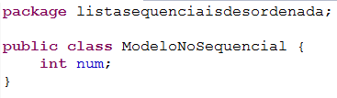
Lista sequencial desordenada
Esta estrutura é implementada usando vetores e não se preocupa com ordenação.
Na lista sequencial desordenada os elementos são colocados na primeira posição vazia da lista (no final).
Operações básicas das listas:
inserir elemento,
remover elemento,
consultar elemento,
alterar elemento,
listagem dos elementos da lista.

Slide 7
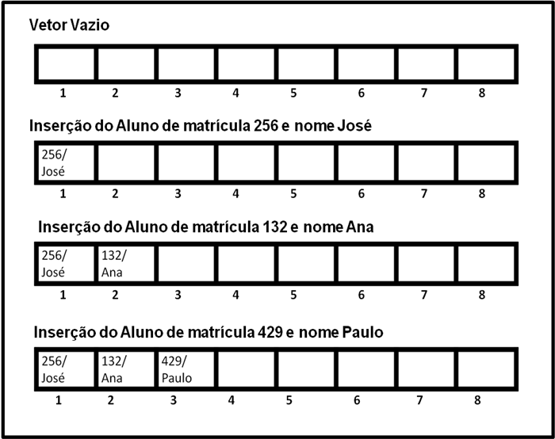
Lista sequencial desordenada – Inserir Elemento
Inserção no final (próxima posição livre)

Slide 8
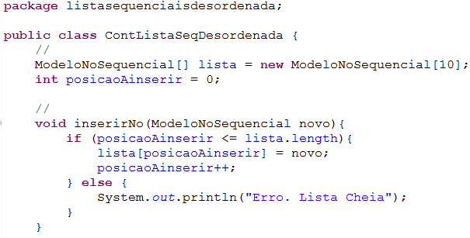
Lista sequencial desordenada – Inserir Elemento

Slide 9
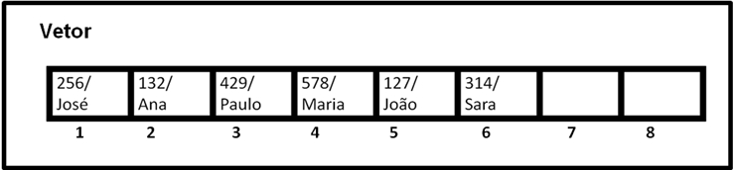
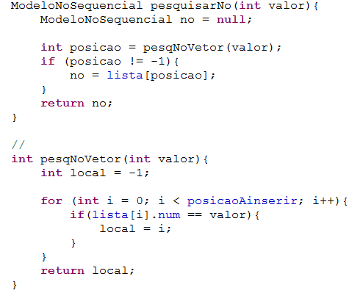
Lista sequencial desordenada – Pesquisar Elemento

Slide 10
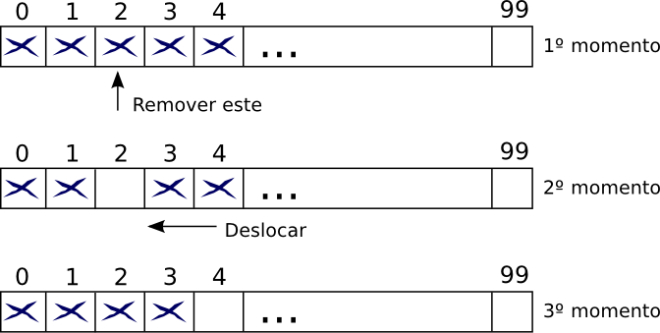
Lista sequencial desordenada – Remover Elemento
Obs.: Reposiciona os elementos no vetor para não deixar posições vazias entre os elementos.

Slide 11
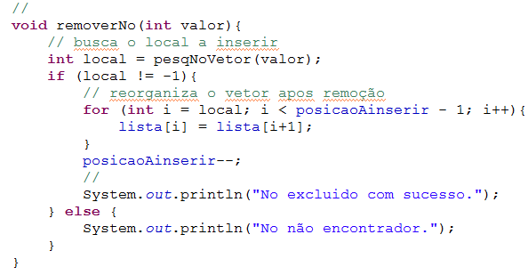
Lista sequencial desordenada – Remover Elemento

Slide 12
Lista sequencial ordenada
Nesse tipo de lista, os elementos devem ser colocados na estrutura obedecendo a uma ordenação, ou seja, é escolhido um dado que será o campo de ordenação da lista. Qualquer operação feita na estrutura, não pode afetar na ordenação da mesma.
Quando se deseja inserir um novo elemento na lista ordenada, primeiro tem que ser verificado em que local ele deve ser colocado para que seja mantida a ordem da lista.
Obs.: Os elementos são colocados na estrutura usando uma função que procura a posição correta de inserção na ordem crescente.

Slide 13
Lista sequencial ordenada – Inserir Elemento
Para inserir um elemento em uma lista ordenada podem ocorrer cinco possibilidades:
1º a lista está cheia:nesse caso a inserção é cancelada;
2º a lista está vazia: o elemento é colocado na primeira posição do vetor;
3º o elemento a ser inserido é menor do que o primeiro da lista;
4º o elemento a ser inserido é maior do que o ultimo da lista;
5º o elemento novo será inserido entre elementos da lista.

Slide 14
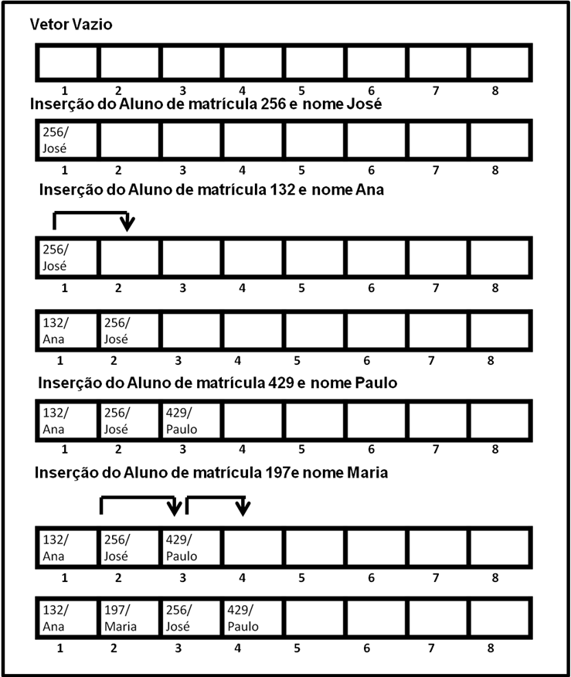
Lista sequencial ordenada – Inserir Elemento

Slide 15
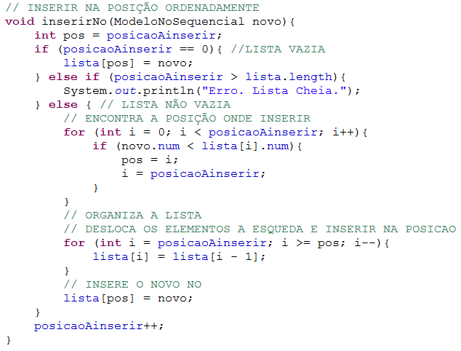
Lista sequencial ordenada – Inserir Elemento

Slide 16
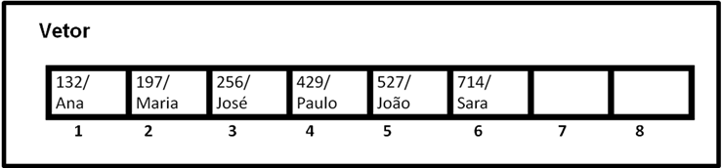
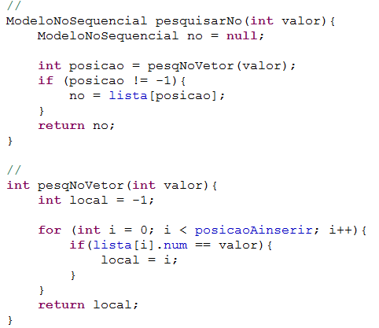
Lista sequencial ordenada – Consultar Elemento

Slide 17
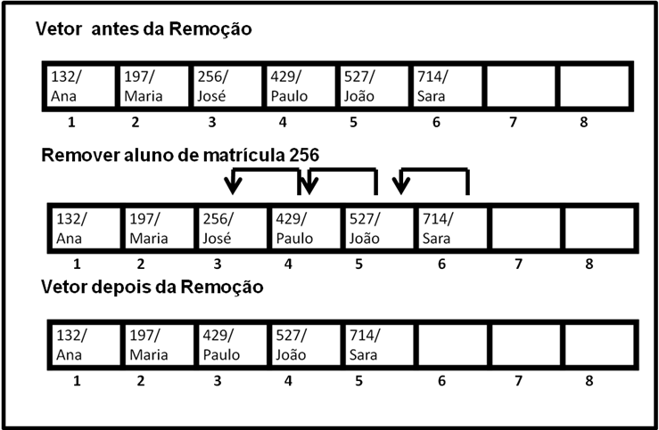
Lista sequencial ordenada – Remover Elemento

Slide 18
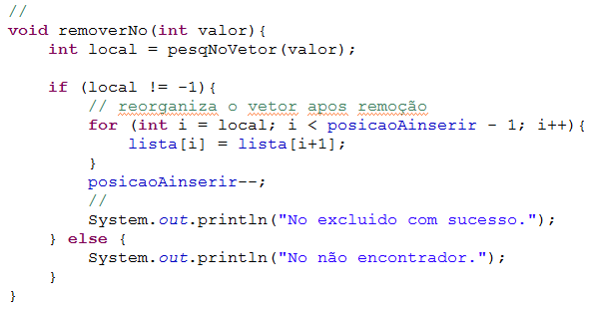
Lista sequencial ordenada – Remover Elemento

Slide 19
Lista encadeada
A alocação dinâmica é o processo que aloca memória (ou referência a memória) em tempo de execução.
Ela é utilizada quando não se sabe ao certo quanto de memória será necessário para o armazenamento das informações, podendo ser determinadas em tempo de execução conforme a necessidade do programa. Dessa forma evita-se o desperdício de memória, ou seja, não temos mais o limite de posições de um array, nossas listas somente terão fim se houver uma falha de memória da máquina em que estivermos trabalhando.
A alocação dinâmica é muito utilizada em problemas de estrutura de dados, por exemplo, listas encadeadas, pilhas, filas, arvores binárias e grafos.

Slide 20

Lista encadeada
Estrutura de uma lista encadeada
Uma lista encadeada(ligada) é uma sequência de células (ou nós); cada célula contém um objeto de algum tipo e o endereço da célula seguinte. A estrutura de cada célula da lista pode ser definida assim:
Classe Celula {
int info;
Celula prox;
}
Acesso aos campos:
Celula nova = new Celula();
nova.info = 5;
nova.prox = NULL;

Slide 21
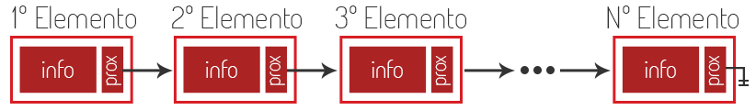
Lista encadeada
Cada elemento da sequência é armazenado em uma célula da lista: o primeiro elemento na primeira célula, o segundo na segunda e assim por diante.
Ressaltando, que as listas dinâmicas não possuem limite de registros definido, podemos ver na imagem acima como seria sua representação gráfica. Sempre que for necessário inserir um elemento fazemos a alocação de um espaço de memória.
Existem vários tipos de listas encadeadas, sendo as mais comum as listas simplesmente encadeadas, podendo ter também duplamente encadeadas e circulares, além de tipos especiais de listas como filas e pilhas.
O último elemento da lista aponta para uma célula nula (NULL), determinando o fim da fila.

Slide 22
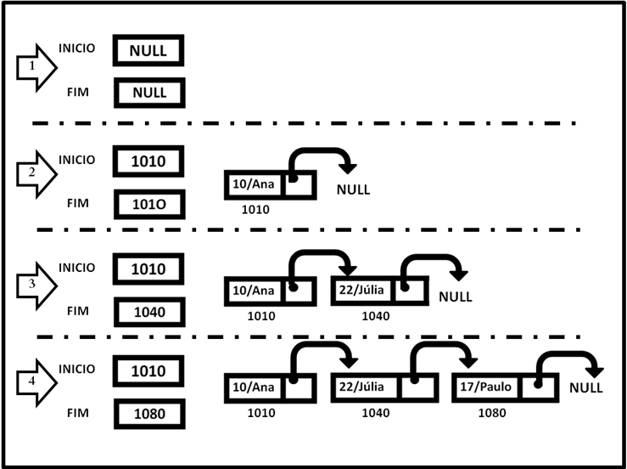
Lista encadeada desordenada – Inserir elemento
Esta lista possui dois guardas, um que guarda o endereço do primeiro elemento da lista (início) e outro que guarda o endereço do último elemento da lista (fim).

Slide 23
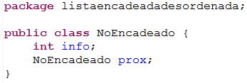
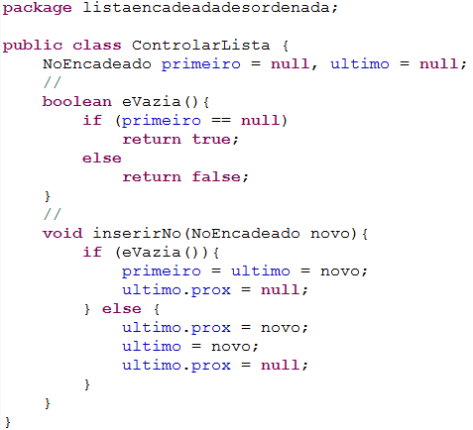
Lista encadeada desordenada – Inserir elemento

Slide 24
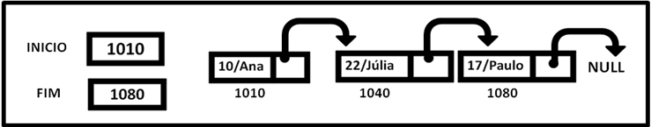
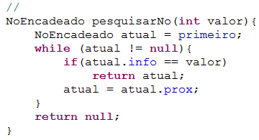
Lista encadeada desordenada – Consultar elemento

Slide 25
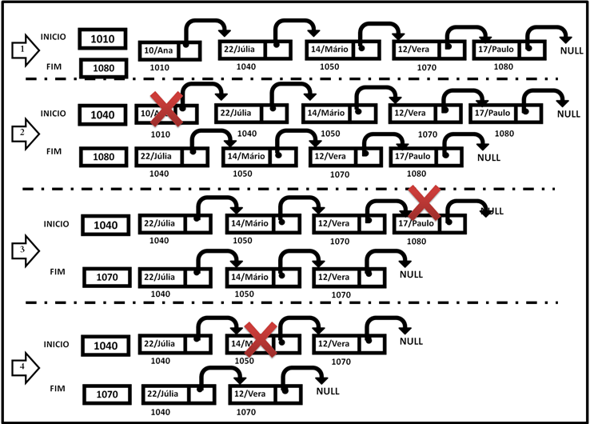
Lista encadeada desordenada – Remover elemento

Slide 26
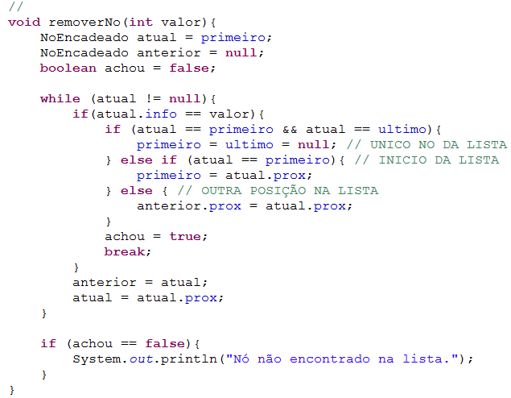
Lista encadeada desordenada – Remover elemento

Slide 27
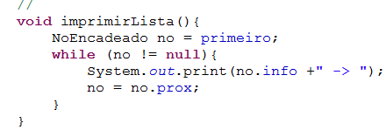
Lista encadeada desordenada – Listar os elemento

Slide 28
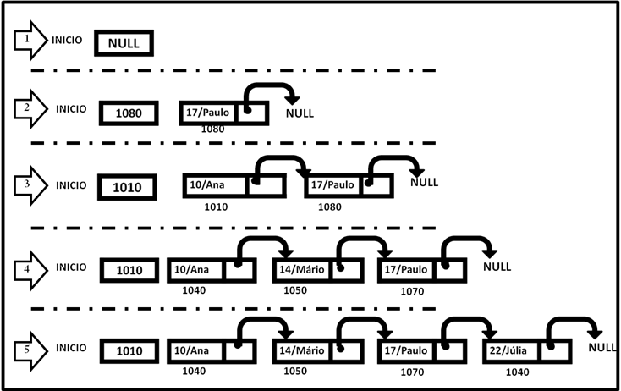
Lista encadeada ordenada – Inserir elemento
Quando for feito o caminhamento pelos nós da lista, ela deve estar ordenada por algum campo, neste exemplo o campo de ordenação é a matrícula. Esta lista possui apenas uma referência para o início, que guarda o endereço do primeiro elemento da lista.

Slide 29
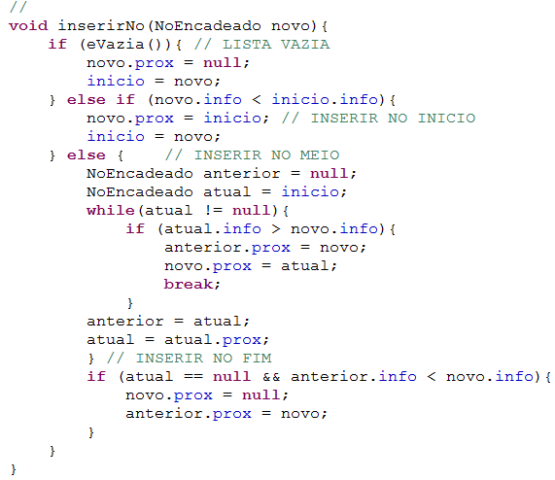
Lista encadeada ordenada – Inserir elemento

Slide 30
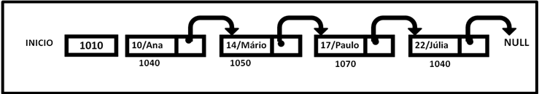
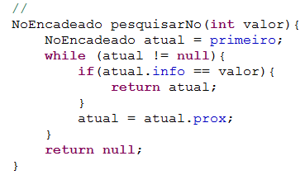
Lista encadeada ordenada – Consultar elemento

Slide 31
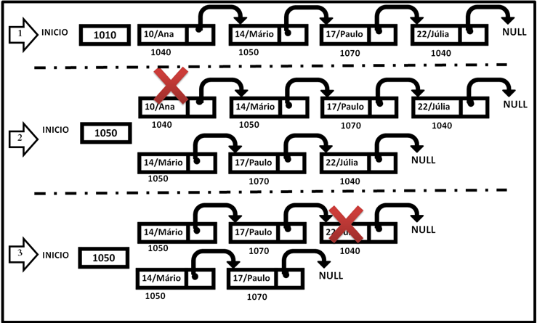
Lista encadeada ordenada – Remover elemento

Slide 32
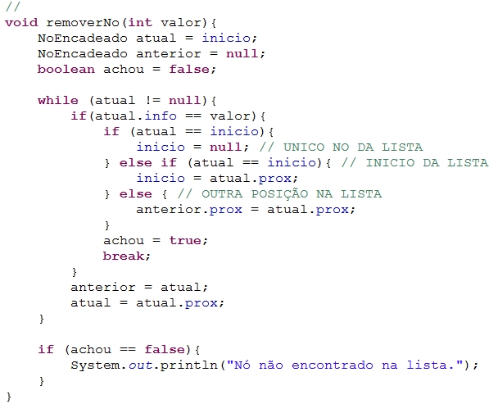
Lista encadeada ordenada – Remover elemento

Slide 33
Curiosidade
A API Java oferece a implementações de listas através de coleções com List, com duas implementações:
ArrayList
List implementada com Array.
LinkedList
List implementada com lista ligada.
Métodos de acesso através de índice
get(int i) - Retorna elemento no índice i.
remove(int i) - Remove elemento no índice i e “afasta” os elementos para preencher o espaço deixado.
add(elemento) - Adiciona elemento depois do último índice.
contains(elemento) – Verifica se o elemento esta contido na coleção.
Elementos começam no índice zero.

Slide 34
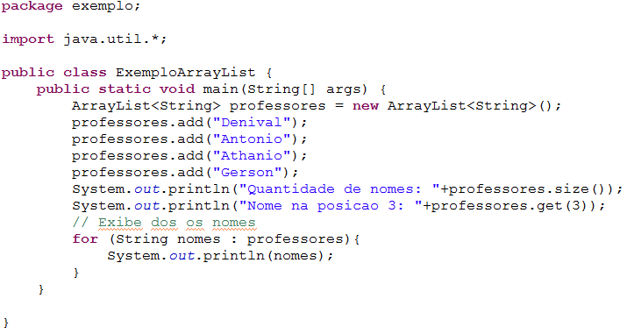
Curiosidade – ArrayList - Exemplo

Slide 35
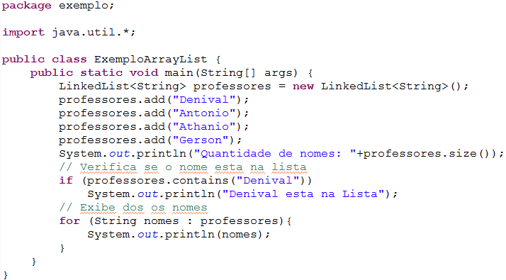
Curiosidade – LinkedList - Exemplo

